Slide 1

Generička platforma u oblaku za objavu informacija i oglasa
Zdravko Pandžić
Zagreb, rujan 2023.
Mentor: izv. prof. dr. sc. Boris Milašinović

Slide 2

Sadržaj
Uvod
Pregled sličnih rješenja
Funkcionalni zahtjevi
Arhitektura rješenja
Korištene tehnologije
Aplikacija
Zaključak

Slide 3

Uvod
Era informacija
Nedostatak sveobuhvatnih rješenja
Analiza postojećih rješenja
Cilj

Slide 4



Pregled sličnih rješenja
Njuškalo:
Prednosti: Pretraživanje, intuitivna, spremanje filtera
Nedostaci: Dnevne notifikacije, orijentacija isključivo na prodaju i potražnju
Eventim:
Prednosti: Opcija za kupnju ulaznica, širok spektar događaja
Nedostaci: Nepotpun popis događaja, samo administratori objavljuju, nepostojanje sustava notifikacija
MojPosao:
Prednosti: Pretraživanje, spremanje filtera, instant obavijesti
Nedostaci: Fokus samo na poslovne oglase

Slide 5

Funkcionalni zahtjevi
Tri uloge: prijavljeni korisnik, neprijavljeni korisnik i administrator
Osnovne funkcionalnosti (svi korisnici):
Pregled kategorija
Pregled objava
Filtriranje objava
Neprijavljeni korisnik:
Prijava i registracija
Prijavljeni korisnik
Upravljanje objavama
Upravljanje spremljenim filterima
Obavijesti
Portal
Odjava
Administrator
Upravljanje kategorijama

Slide 6
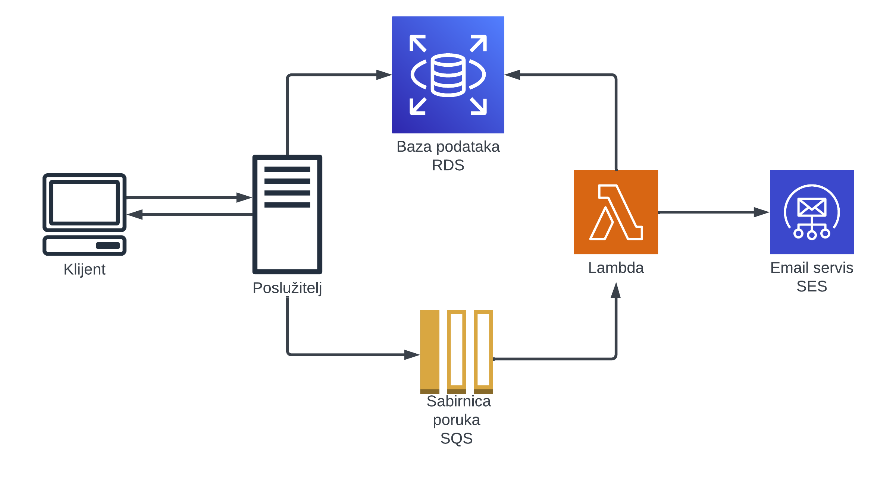
Arhitektura rješenja
Klijent
Poslužitelj
Baza podataka
Sabirnica poruka
Lambda
E-mail servis

Slide 7
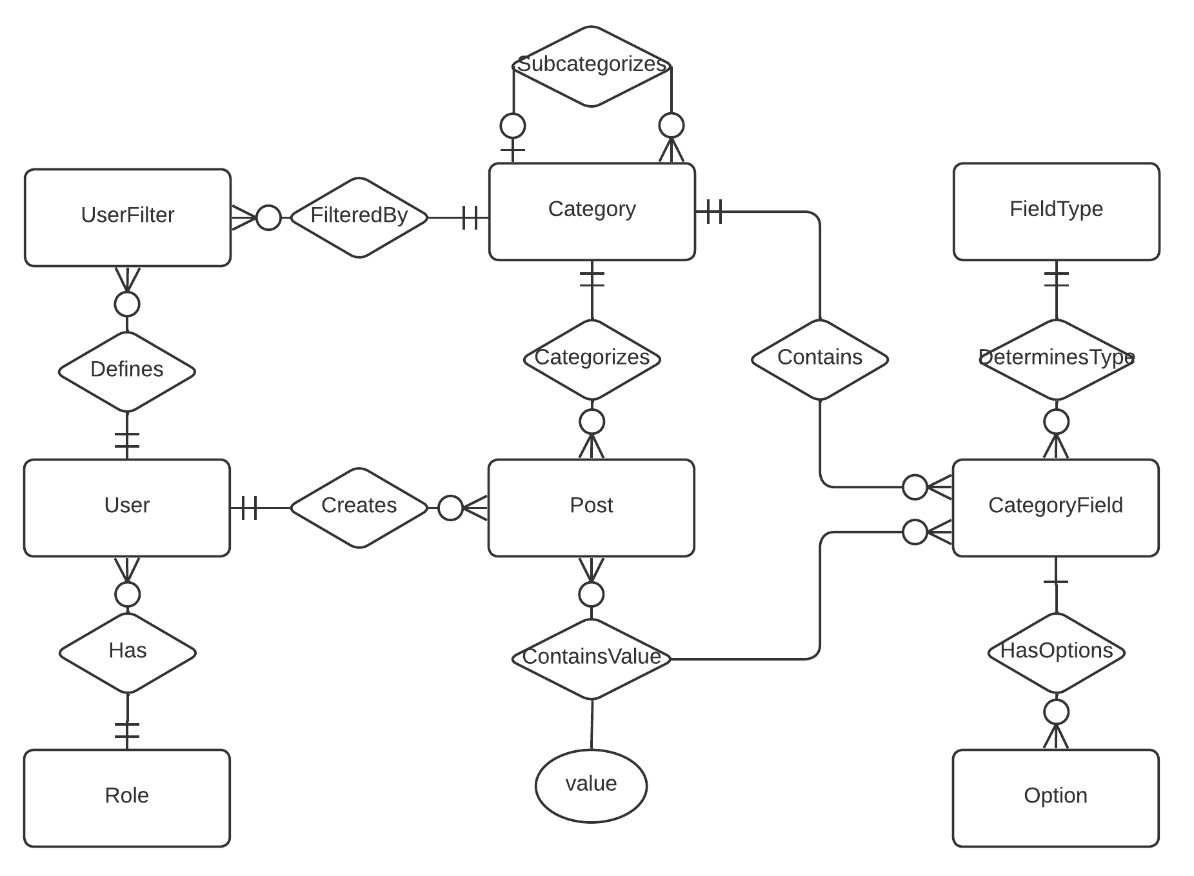
Model podataka

Slide 8



Korištene tehnologije
PostgreSQL
Node.js
React
AWS
RDS
SQS
LAMBDA
SES

Slide 9
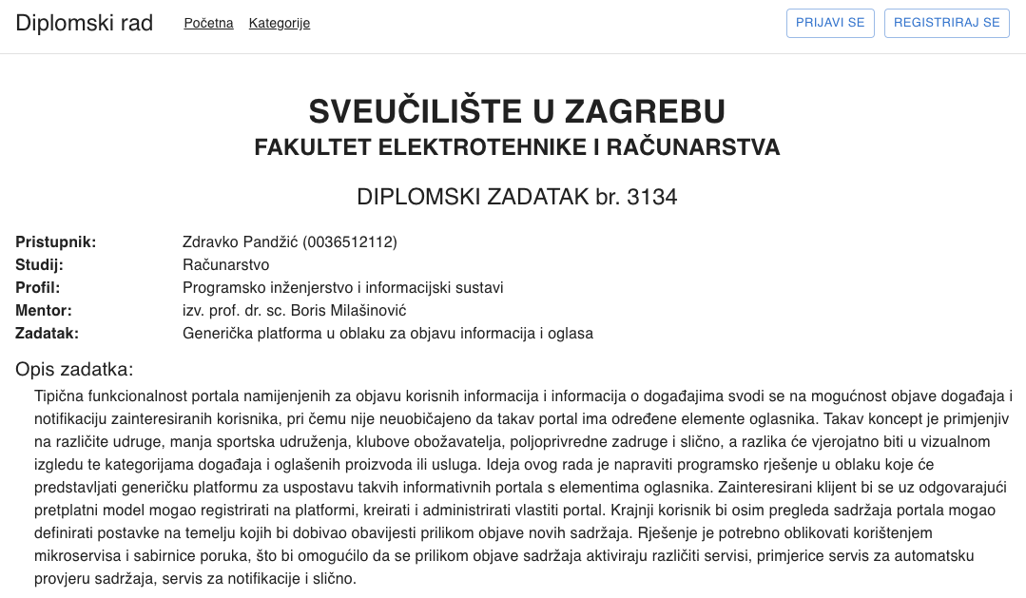
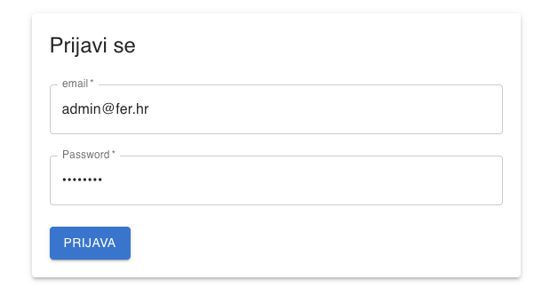
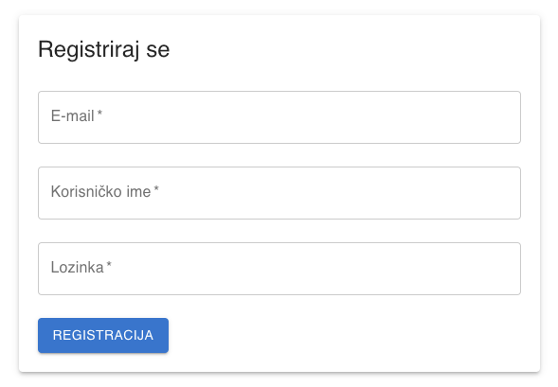
Aplikacija

Slide 10
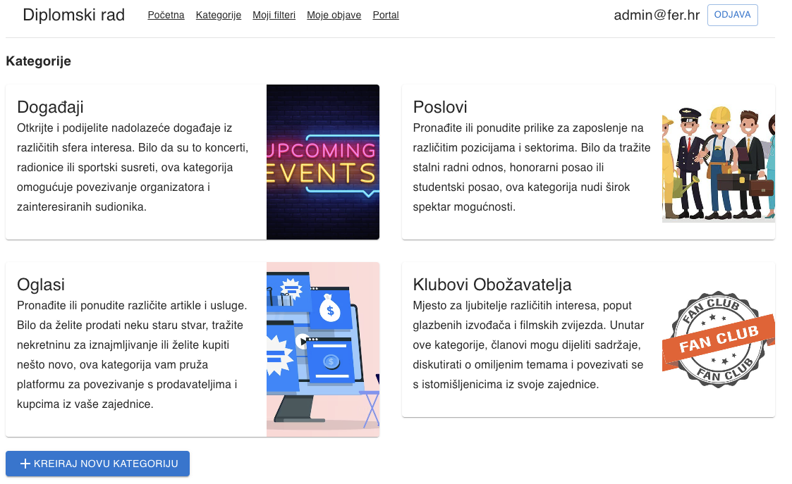
Kategorije

Slide 11
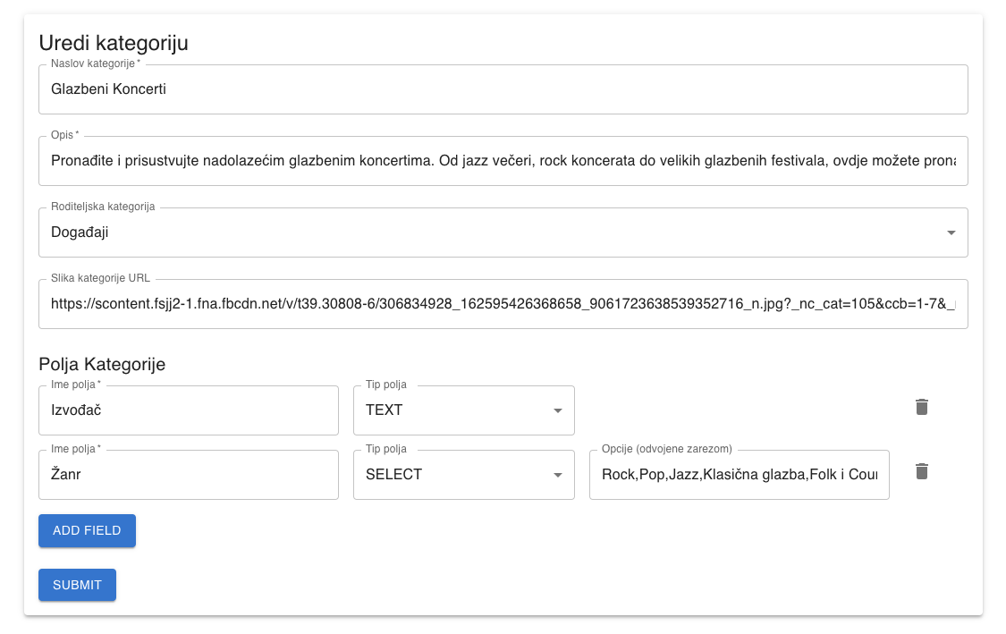
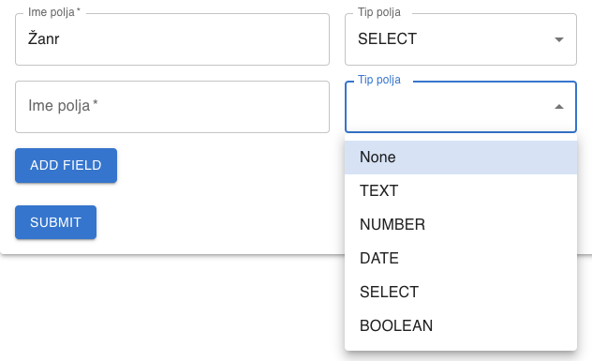
Kategorije – dodaj/uredi kategoriju

Slide 12
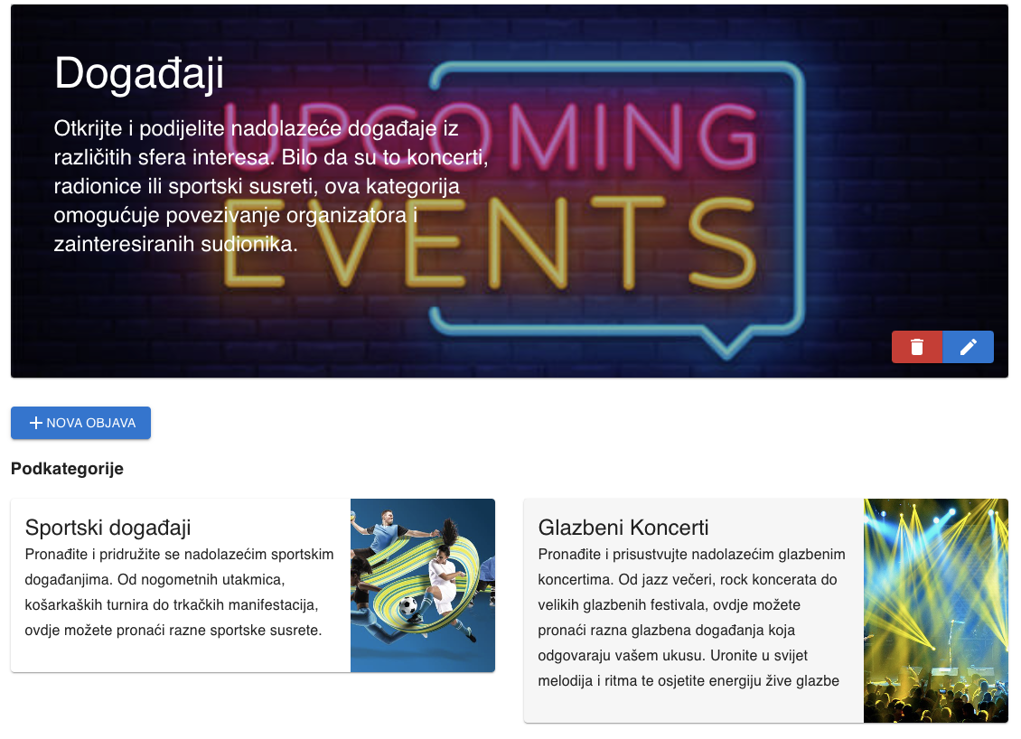
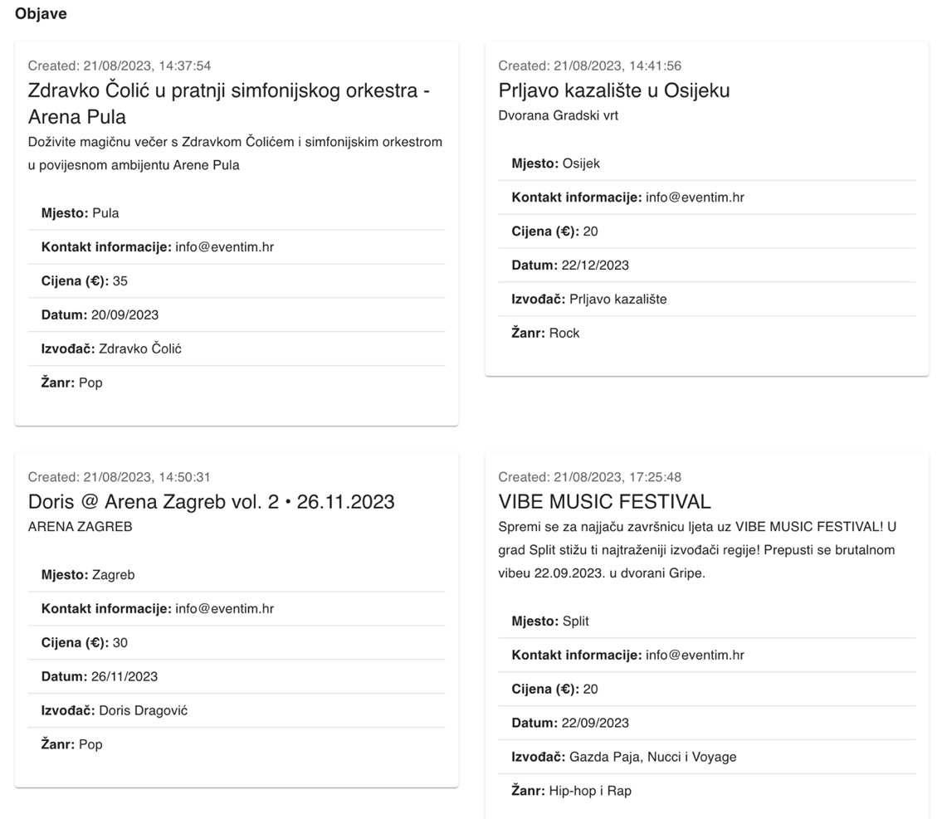
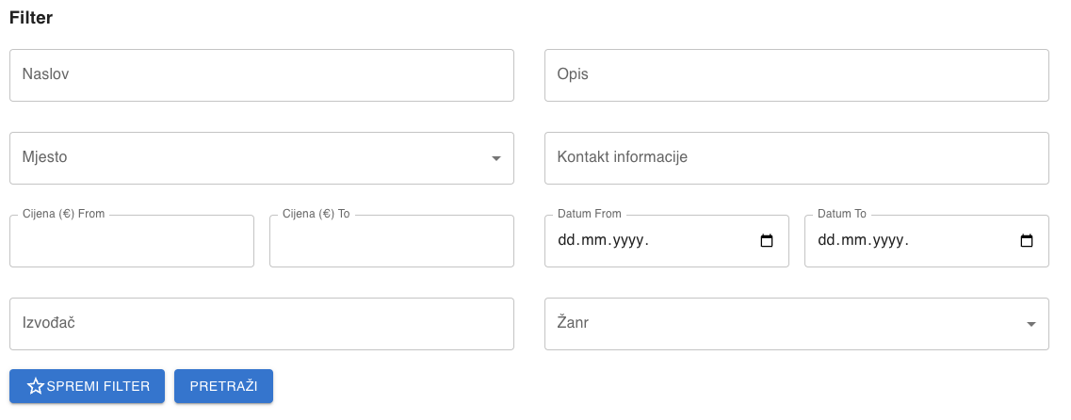
Kategorija Događaji

Slide 13
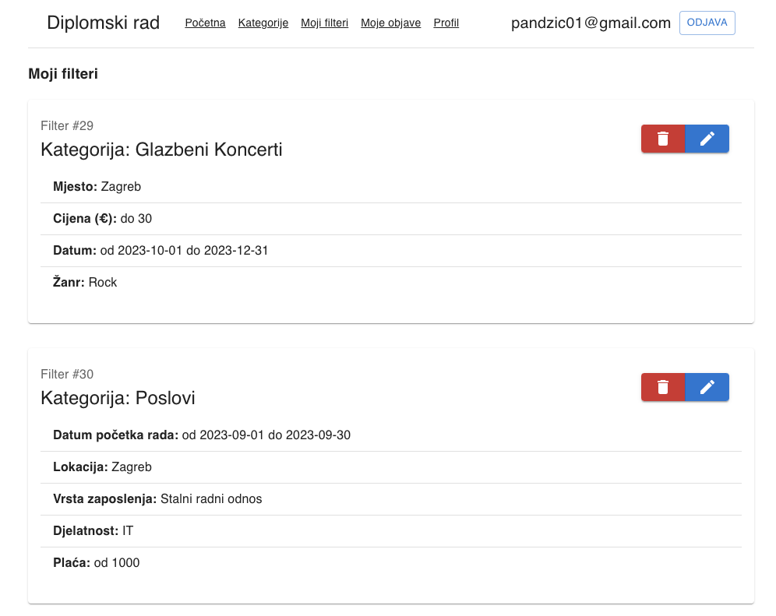
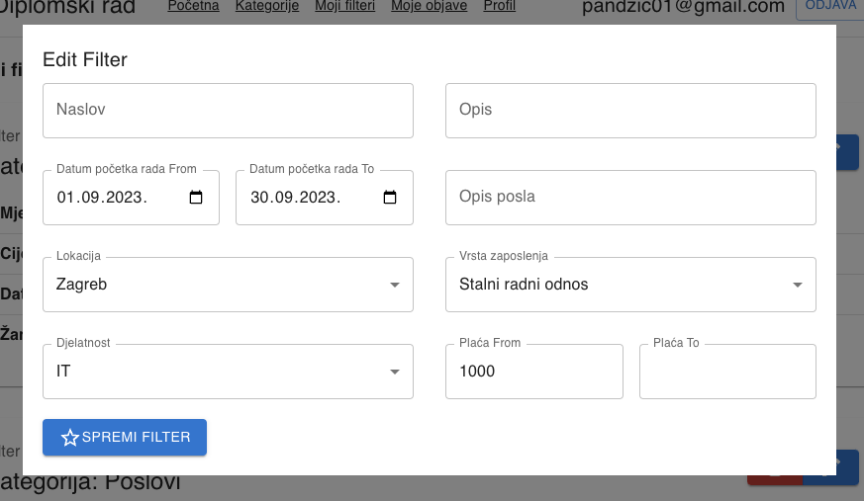
Moji filteri

Slide 14
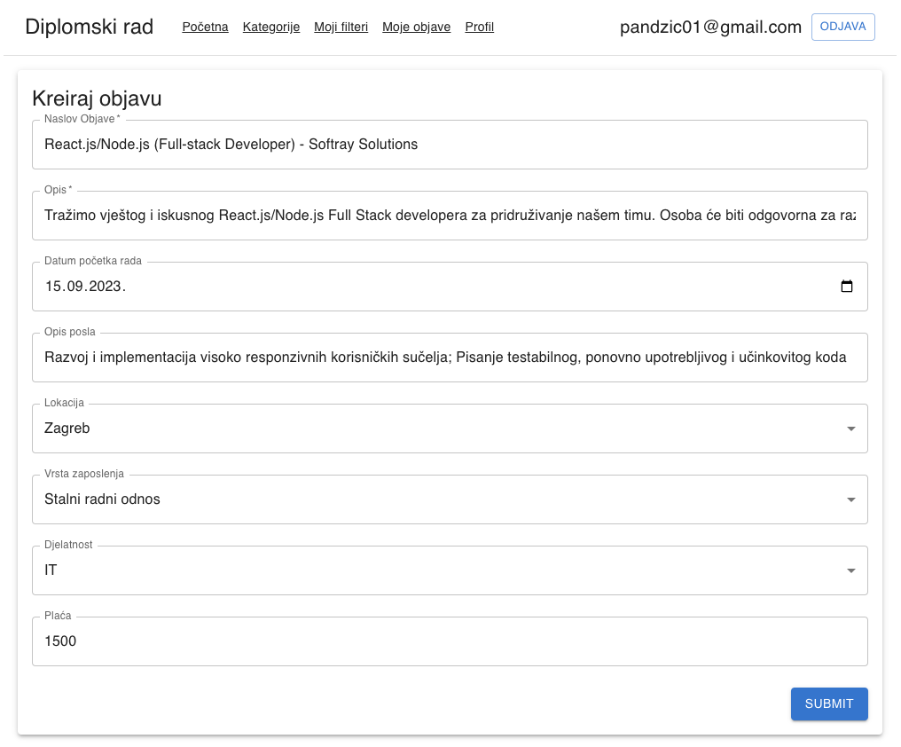
Nova objava

Slide 15
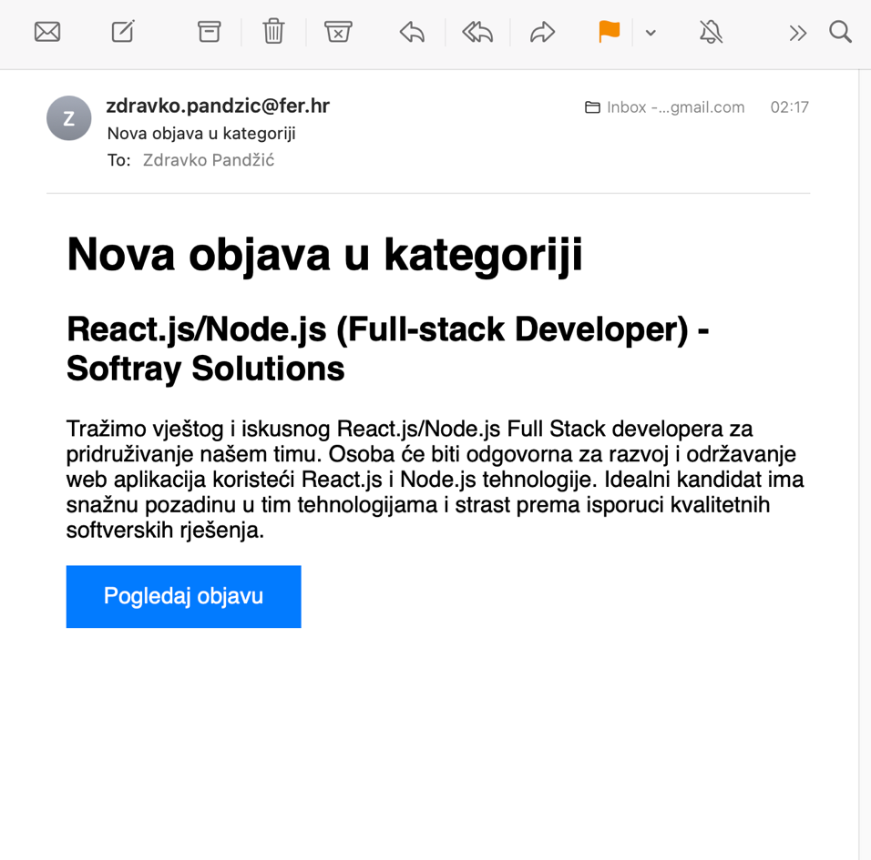
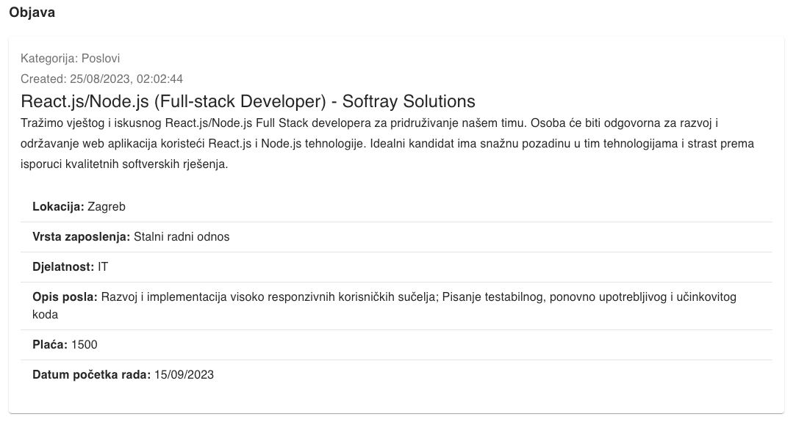
Obavijest

Slide 16
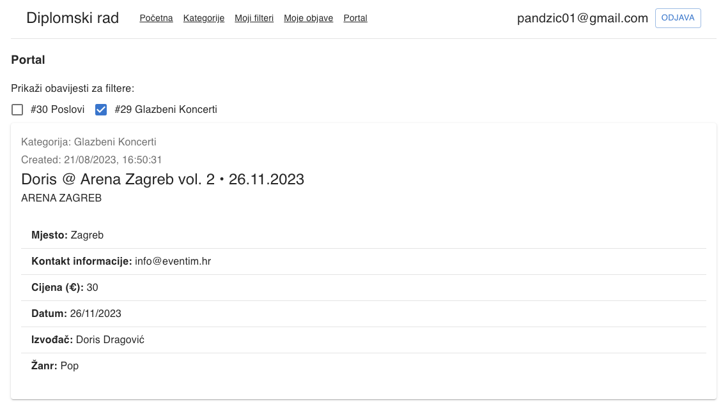
Portal

Slide 17

Zaključak
Prednost predložene platforme
Prostor za napredak
Temelj za inovativna rješenja

Slide 18
Hvala na pažnji !

